Slide 1
§2.2 矩阵的运算
一、矩阵的线性运算
二、矩阵的乘法
三、矩阵的转置
四、对称阵与反对称阵

Slide 2







一、矩阵的线性运算
1. 加法
定义
设矩阵
它们的对应元素相加
P30
定义
所得到的矩阵 称为矩阵 A 与 B 的 和，
2.2
记作
注意
只有两个同型矩阵才能进行加法运算。
定义
设矩阵
称矩阵
为 A 的负矩阵，
P31
记作 − A .
由此可定义矩阵的减法运算：

Slide 3
一、矩阵的线性运算
1. 加法
性质
(1) A + B = B + A ( 加法交换律 ) ；
(2) ( A + B ) + C = A + ( B + C ) ( 加法结合律 ) ；
(3) A + 0 = 0 + A ；
(4) A + (−A) = 0 .
其中，A, B, C, 0 都是同型矩阵.

Slide 4
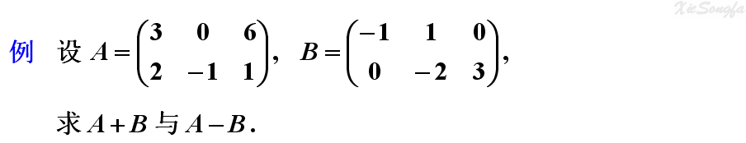
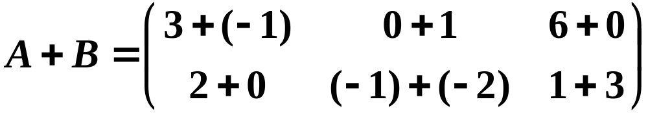
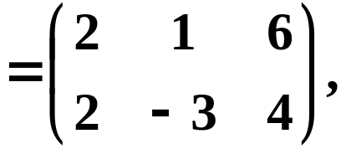
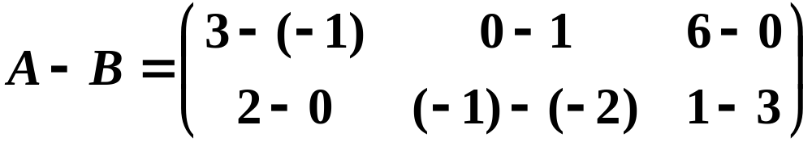
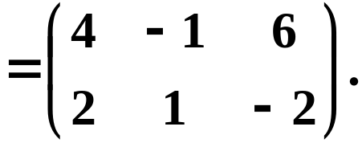
解

Slide 5
一、矩阵的线性运算
1. 加法
2. 数乘
定义
以常数 k 乘矩阵 A 的每一个元素所得到的矩阵，
称为
P31
数 k 与矩阵 A 的数量乘积，简称数乘，记为 k A .
定义
2.3
注意
矩阵的数乘是用常数 k 乘矩阵的每一个元素；
行列式的“数乘”是用常数 k 乘行列式的某一行 (列) 的
每一个元素.

Slide 6




一、矩阵的线性运算
1. 加法
2. 数乘
性质
0 ;
( 结合律与交换律 ) ；
( 分配律 ) ；
( 分配律 ) ；
其中，A, B 为同型矩阵，k, l 为常数.
加法运算与数乘运算一起构成矩阵的线性运算，
即

Slide 7
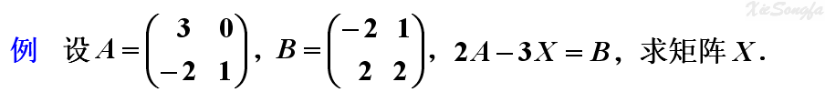


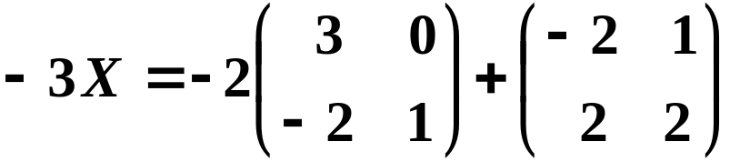
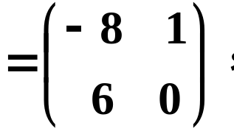
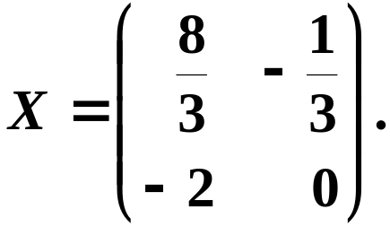
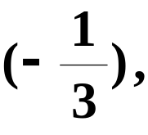
解
由 有
即得
两端同乘以
得

Slide 8
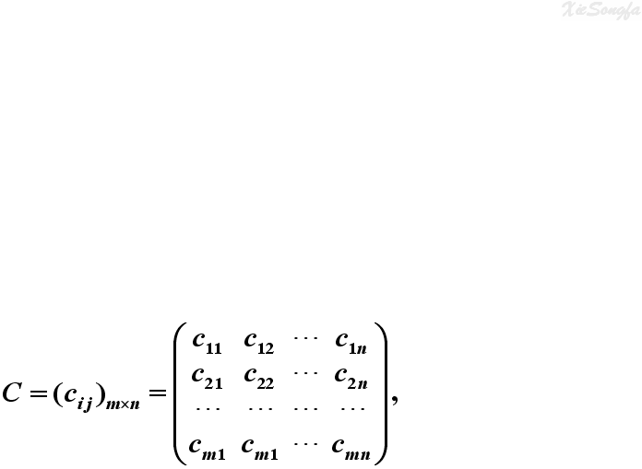
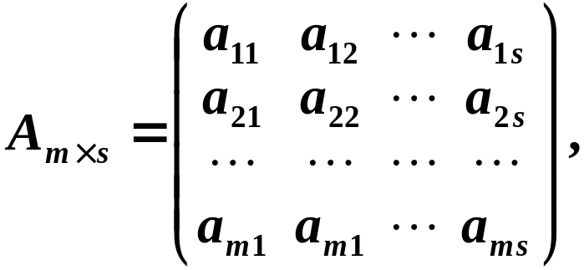
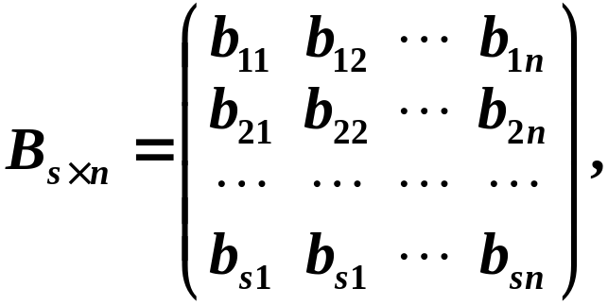

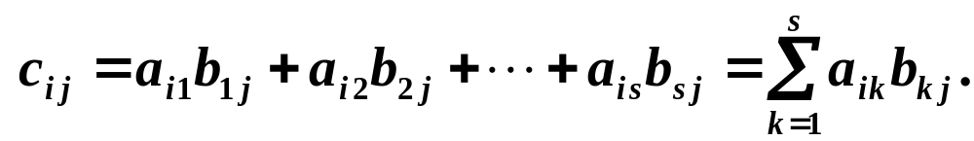
二、矩阵的乘法
1. 矩阵乘法的定义及性质
定义
设矩阵
P32
定义
2.5
则矩阵 A 与 B 的乘积 是一个 m×n 矩阵，
即
其中，

Slide 9
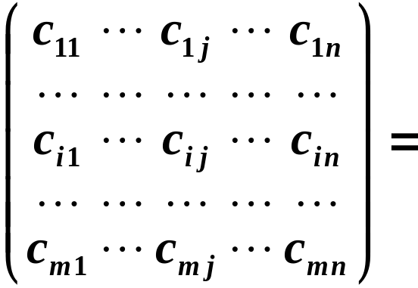
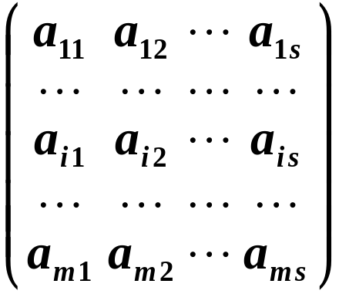
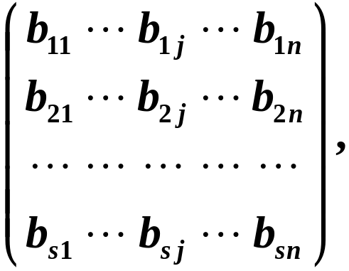
二、矩阵的乘法
1. 矩阵乘法的定义及性质
直观
矩阵 C = A B 的元素 c_{i j}
是矩阵 A 的第 i 行元素
与矩阵 B 的
第 j 列对应元素
的乘积之和 .
即
注意
矩阵 A 的列数必须等于矩阵 B 的行数.

Slide 10
二、矩阵的乘法
1. 矩阵乘法的定义及性质
性质
(1) ( A B ) C = A( B C ); ( 结合律 )
P36
(2) ( A + B ) C = A C + B C ,
C ( A + B ) = C A + C B; ( 分配律 )
(3) k (A B) = (k A) B = A( k B). ( 其中 k 为常数 )
问题
(1) 交换律 A B = B A 是否成立？
(2) 消去律 是否成立？

Slide 11
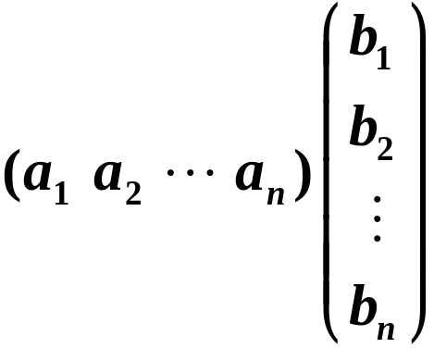

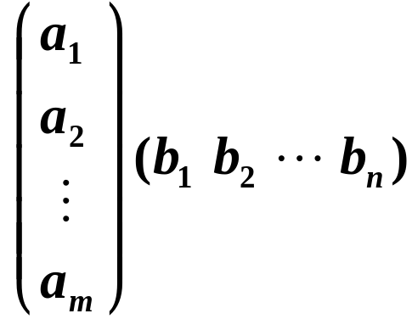
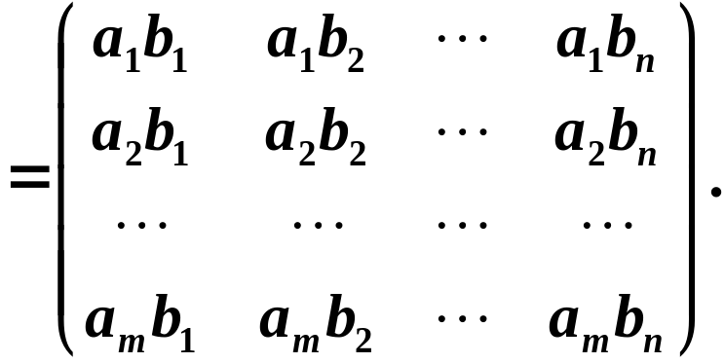
例
行矩阵与列矩阵的乘积
P32 定义2.4

Slide 12
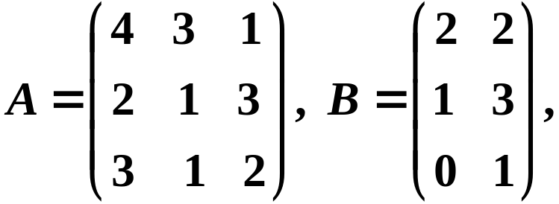


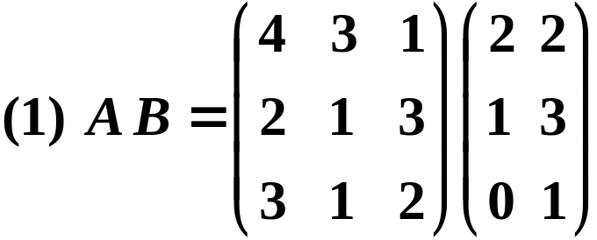
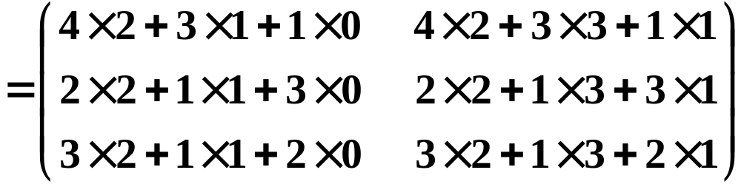
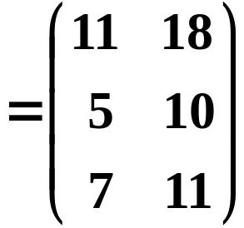
例
已知矩阵
求 与 。
补
解
(2) 由于 B 的列数不等于 A 的行数，所以 B A 无意义.

Slide 13
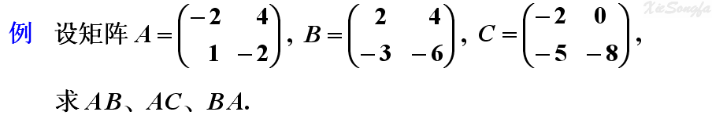
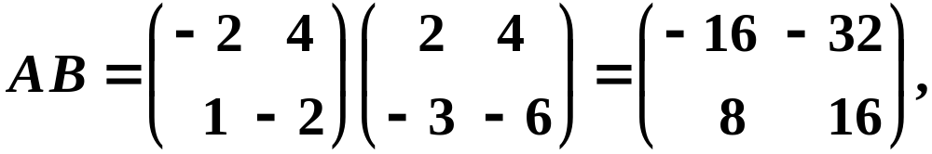
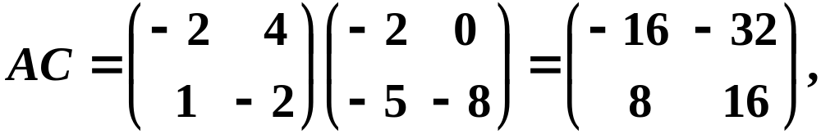
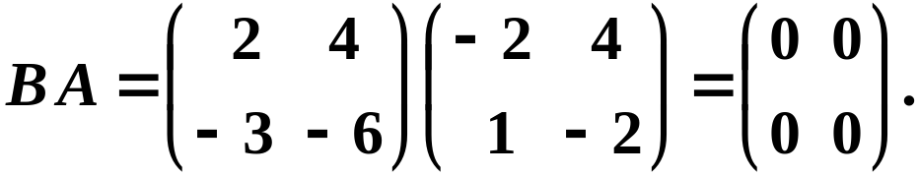

补
解
以上两个例子表明矩阵乘法与通常的乘法有很大的不同。

Slide 14
关于矩阵乘法的一些注意事项
P36
(1) A B 有意义时，B A 不一定有意义。
(2) 即使 A B 与 B A 都有意义，也可能 A B ≠ B A。
可见矩阵乘法不满足交换律， 因此要注意相乘的顺序；
若矩阵 A 和 B 满足 A B = B A，则称 A 与 B 是 可交换 的。
(3) 两个非零矩阵的乘积可能是零矩阵，
换句话说，由 A B = 0 不能推出 A = 0 或者 B = 0 。
(4) 若 A B = A C，且 A≠0，一般不能推出 B = C。
即矩阵乘法不满足消去律。

Slide 15







关于单位矩阵在矩阵乘法运算中的特殊作用
对于单位矩阵容易验证
简写为
例
注意其中矩阵相乘的顺序
以及其中单位矩阵的区别

Slide 16
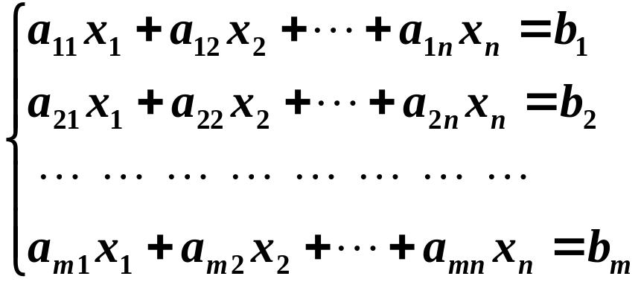
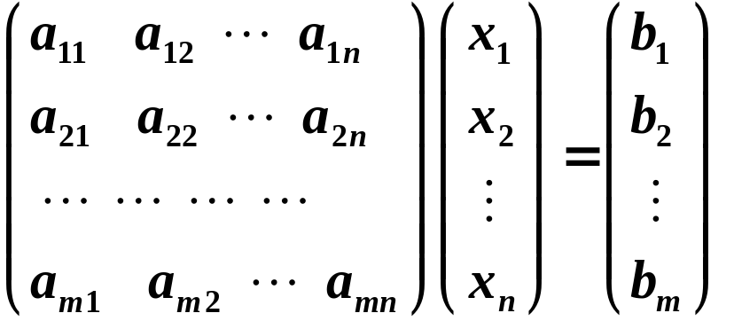

应用举例 1 (有何好处？)
考虑线性方程组
按照矩阵的乘法可表示为
进一步，可简记为

Slide 17
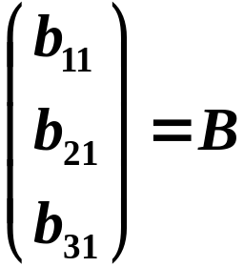
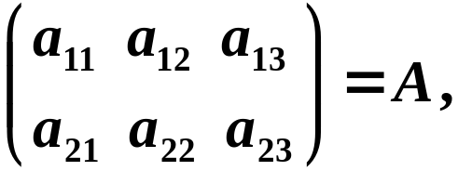
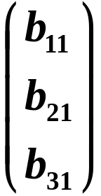
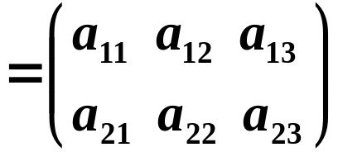
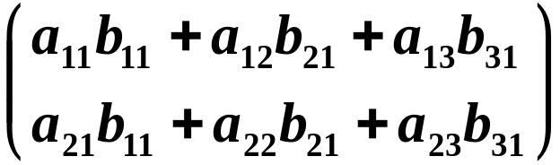

应用举例 2 (如何使用？)
甲, 乙两公司生产 X, Y, Z 三种型号的机器，
月产量(台)以及
每台机器的利润 (万元/台) 分别如下：
X Y Z
X
Y
Z
甲
乙
那么这两家公司的月利润 (万元) 为：
月利润 (万元) ＝月产量 (台)×每台的利润 (万元/台)
甲
乙
即

Slide 18



















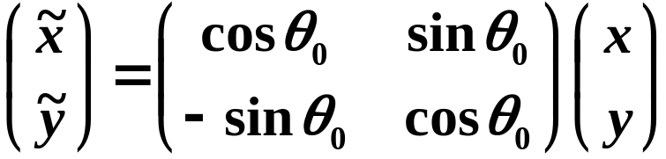
应用举例 3 (是否合理？)
将直角坐标系
(1) 如图,
绕原点旋转 角(逆时针为正, 顺
时针为负),
就得到一个新的坐标系
对任意一点 P 有
老坐标为
或
新坐标为
或
y
P
则
即
O
x
同理
利用矩阵可表示为

Slide 19







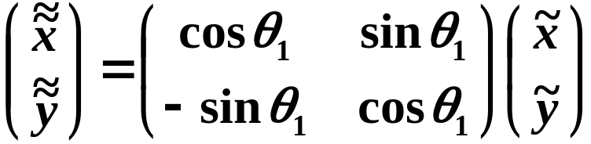

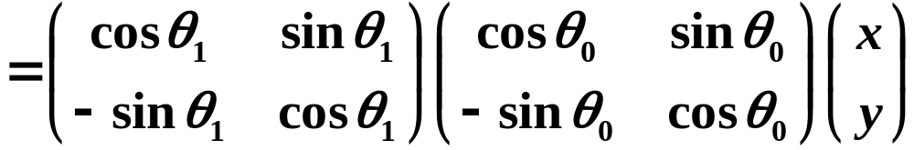
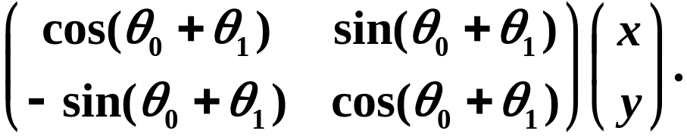
应用举例 3 (是否合理？)
(2) 如图,
将 再绕原点旋转 角,
y
P
得新坐标系
设 P 点在坐标
系 下的坐标为
则有
O
x
正好

Slide 20
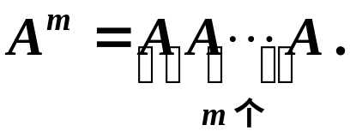


二、矩阵的乘法
1. 矩阵乘法的定义及性质
2. 方阵的乘幂
P37
定义
设 A 是方阵, m 是正整数, m 个 A 相乘称为 A 的 m 次幂 ,
即
特别有 A⁰ = I .
记为 A^{m}，
运算律
其中，k, l 为正整数。
由于矩阵的乘法不满足交换律, 所以对于两个 n 阶方阵
注意
A 与 B ，一般说来不满足 ( A B ) ^{k} ＝ A^{k} B ^{k} .
(易犯错误)

Slide 21

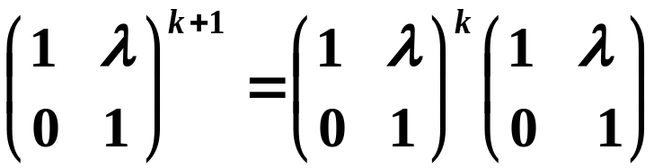
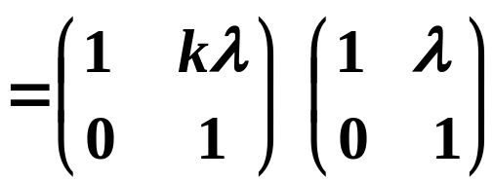
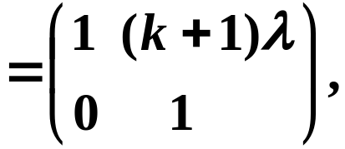
.
证
用数学归纳法证明
当 n = 1 时，等式显然成立。
假设 n = k 时等式成立，
要证 n = k + 1 时成立。
即等式成立。

Slide 22








例
由方阵的乘幂可以定义 方阵 A 的多项式 为
例
对方阵的多项式可以进行因式分解
注意
对于同阶方阵 A 和 B，有
同样有

Slide 23




二、矩阵的乘法
1. 矩阵乘法的定义及性质
2. 方阵的乘幂
3. 关于方阵的行列式
P37
由方阵 A 的元素所构成的行列式, 叫做方阵 A 的行列式,
定义
记作 或者
性质
注意
(1) 方阵与行列式是两个不同的概念。

Slide 24
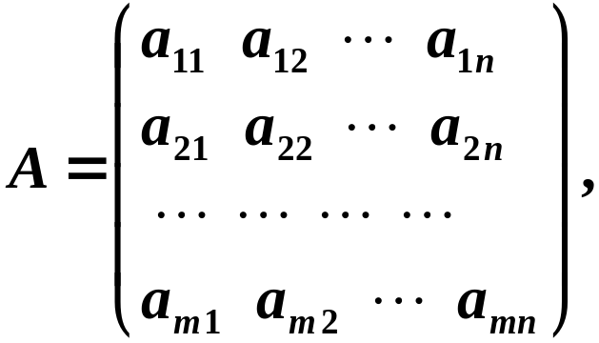
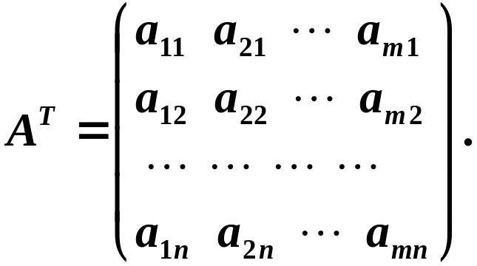


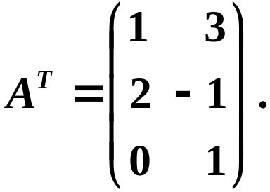
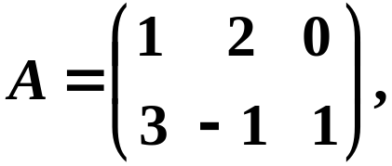
三、矩阵的转置
定义
将 m× n 矩阵 A 的行与列互换所得到的 n×m 矩阵，称为
P37
矩阵 A 的转置矩阵，记为 A^{T}。
定义
2.6
即若
则
可见，如果转置矩阵 A^{T} 的元素记作
则有
例如，矩阵
则

Slide 25







三、矩阵的转置
性质
P38
[易犯错误: ]
(此时 A 为方阵).
证明
仅证 (4) 式，即

Slide 26








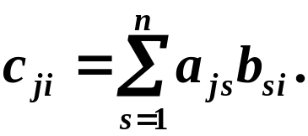

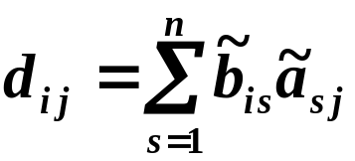
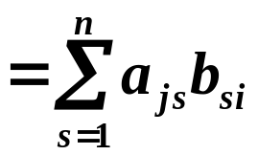


证明
仅证 (4) 式，即
设
则
其中
又设
则
即得

Slide 27


四、对称矩阵与反对称矩阵
1. 对称矩阵
P38 定义2.7
设 A 为 n 阶方阵，如果 A^{T} = A，则称 A 为对称矩阵 .
定义
对称矩阵的元素以主对角线为对称轴对应相等,
特点
即
例如
性质
(1) 两个同阶的对称矩阵的线性运算还是对称矩阵；
(2) 两个同阶的对称矩阵的乘积不一定是对称矩阵。

Slide 28

四、对称矩阵与反对称矩阵
1. 对称矩阵
2. 反对称矩阵
P38 定义2.7
定义
设 A 为 n 阶方阵, 如果 A^{T} = − A, 则称 A 为反对称矩阵。
特点
主对角线上的元素为 0 , 其余的元素关于主对角线反号,
即
例如
性质
(1) 两个同阶的反对称矩阵的线性运算还是反对称矩阵；
(2) 两个同阶的反对称矩阵的乘积不一定是反对称矩阵。

Slide 29





例
证明方阵 A 可表示为一个对称阵与一个反对称阵之和。
P39 例10
证
由于
且
（对称阵）
（反对称阵）
故方阵 A 可表示为一个对称阵与一个反对称阵之和。

Slide 30









例
设 A 为反对称阵，证明
补
证
已知
有

Slide 31






例
证明对于任意的矩阵 一定有 为对称阵。
P39 例9
证
附：
矩阵 的一种应用
即
可用于求解矛盾方程组的最小二乘解(?)，

Slide 32





附例
测量某物体的长度 x，由于存在观测误差以及仪器误差，
需要进行多次测量。
现在假设进行了三次测量，其结果
分别为
则得到一个矛盾方程组

Slide 33

……
轻松一下吧

